Slide 1

Rapport d’audit SEO & accessibilité
Gwenaël GRESSIER - 03/05/2022

Slide 2
Présentation du projet
Bonjours ,pour se projet j’incarnerais un employer de l'agence La Panthère, une grande agence de web design basée à Lyon. L’activité de l’entreprise a bien démarré mais aujourd’hui, elle est en perte de vitesse.
La fondatrice de l’entreprise, Sophie, cherche une solution pour faire repartir l’activité. En tapant “Entreprise web design Lyon” sur Internet, elle s’aperçoit que le site de l’agence apparaît seulement en deuxième page des moteurs de recherche. Par chance, un de mes collègues, lui a dit que j’étais un spécialiste en référencement. Du coup nous allons voire ensemble se que nous pourrons faire.
Dans un 1er temp je vous propose de regarder mon rapport d’analise

Slide 3
Rapport d’optimisation
L’outil que j’utiliserais pour comparer les performances techniques du sites sera LightHouse.
Afin d'effectuer un A / B testing, j'effectuerai une capture d’écran des résultats avant / après chaque modifications pour isoler les conséquences de chaque modification
les site sont hébergé sur :
ttps://gwenaelgressier.github.io/panthere-original/. Pour le site non retouché
https://gwenaelgressier.github.io/GwenaelGressier_04_28022022/.Pour le site retouché

Slide 4
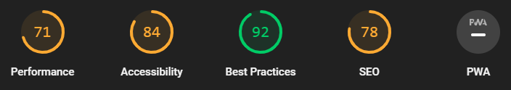
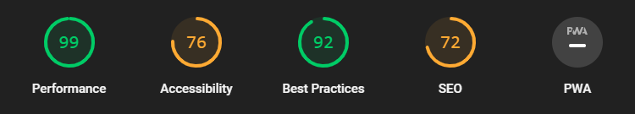
Page index et page 2 : LightHouse
Voici la page d’index et page 2 sur la version
actuelle du site, sans modification.
Une fois l’audit fini, ces scores auront
tous été améliorés.
index:
Page 2:

Slide 5
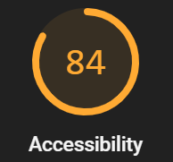
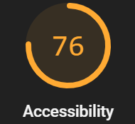
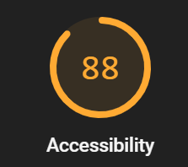
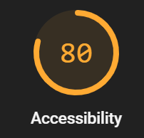
La balise lang
La balise lang à une valeur « default » qui est invalide. En remplaçant la valeur par « fr », le score d’accessibilité passe de 84 à 88 pour la page index et de 76 à 80 pour la page2.
 | index | Page 2
avant
après

Slide 6
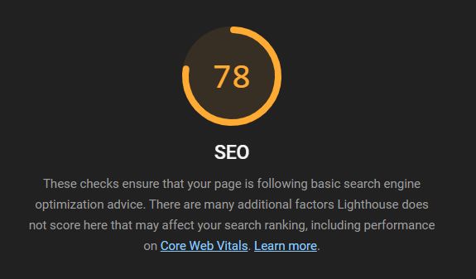
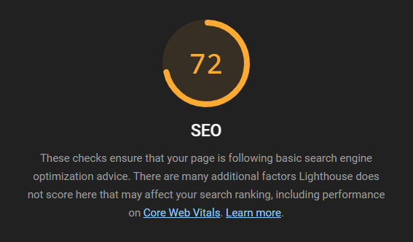
Modification de la balise title
Remplacement de la balise title qui contené un «.» par :
«La panthére agence de web design» pour la page index.
« nous contacter - La panthére agence web design » pour la page 2.
Cette modification est invisible pour LightHouse, car il y avait déjà une balise title, donc le score ne bouge pas. Cependant, la balise title étant la plus importante pour le référencement, mettre les mots clé tels que le nom de l’entreprise et son activité est une très bonne amélioration.
 | index | Page 2
avant
après

Slide 7
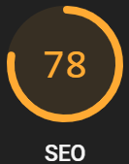
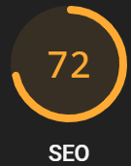
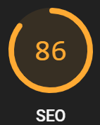
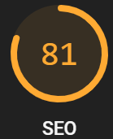
Modification de la balise meta description
Remplissage de la balise meta description. le score de SEO passe de 78 à 86 pour la page index et de 72 à 81 pour la page2.
Remplis avec:
"L'agence La Panthère est une agence de webdesign de Lyon qui aide les entreprise à devenir attractive et visibles sur internet."
 | index | Page 2
avant
après

Slide 8
Suppression des divs « keywords »
Utiliser du texte tout petit et/ou transparent pour spammer les mots clés est une mauvaise idée : c’est une technique « black hat » très grossière et Google la repère très rapidement. Ensuite, vous êtes pénalisé. LightHouse ne prend pas ce paramètre en compte, les notes ne changent donc pas mais il est primordial de les supprimer.

Slide 9
Modifier les occurrences « page2 » par « contact »
Le terme « Page2 » est présent en tant que nom de fichier, balise title de la page, et en format texte dans le menu en tant que lien hypertexte.
Le terme « Page2 » sera remplacées par « Contact » pour que ce soit plus clair à la fois pour les moteurs de recherche, et les utilisateurs
Cela n’affecte pas le score de seo de LightHouse
Mais cela affecte le SEO de google.

Slide 10
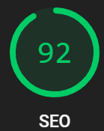
Suppression de l’annuaire et des partenaires
Il vaut mieux privilégier la qualité à la quantité, c’est partenaires et backlinks ne sont pas pertinents pour votre entreprise car
ils sont de mauvaise qualité ou hors sujet. Ils ont même un impact négatif car cela s’apparente à du spam.

Slide 11
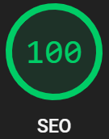
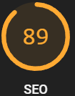
Augmentation de la taille des polices si <12px
Il y a celons moi un fort intérêt au niveau de l’accessibilité pour les malvoyants et ça augmente même le score SEO de nos pages.
 | index | Page 2
avant
après

Slide 12
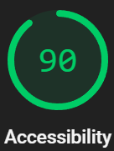
Remplacement des images qui n’affichent que du texte
Cela permet de charger le site plus rapidement, car les images sont des fichiers plus lourds que du texte brute. Ca permet aussi à Google de savoir de quoi parle le texte car il pourra le lire, et permet aussi au malvoyants de lire le texte via un lecteur d’écran.
Le taille du site est allégée, le nombre de requête et donc le temps de chargement le sont aussi.

Slide 13
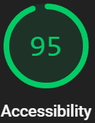
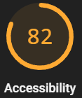
Attribut title dans les a
L’ajout de attribut title dans les balises a est important pour les syntetiseurs vocaux
 | index | Page 2
avant
après

Slide 14
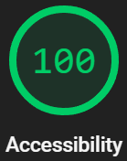
Correction des erreurs de contraste
En optant sur du texte blanc sur fond noir, on supprime les erreurs lié au contraste de couleurs pour les malvoyants et l’accessibilité augmente sur les deux pages

Slide 15
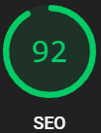
Correction du chemin du fichier .css et .js pour la page contact
Le chemin original cherchait des fichiers css et JS minifié qui n’existe pas, d’où toutes les erreurs d’affichage du menu, du formulaire ou du texte. En mettant le bon fichier, c’est réglé, mais à terme il faudrait importer des fichiers minifié pour améliorer les performances.

Slide 16
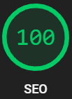
Modification de la balise pour le bouton scrolltotop
J’ai modifier l’element a en i car il ni a pas besoin de href pour se dernier.

Slide 17
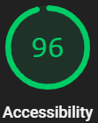
Modification de la fin des balises label sur la page 2
En imbriquant les balise inpute et textarea dans la balise label.
Ou on aurais aussi pu utiliser l’attribut « for »

Slide 18
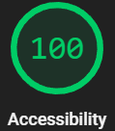
Modification de la couleur du texte
Pour des question évidente de lisibilité j’ai passer le texte en noir

Slide 19
Modification du format des images
toute les images les images on étais converti en .webp pour les rendre plus légères. De se fait augmente les performance du site

Slide 20
Modification des balises Alt
Les balises Alt ont maintenant une description pertinente qui contient la descriptif de l’image ou des mots clé comme le nom de l’agence, son activité ou sa localisation. LightHouse améliore le score de Best Practices, mais cela à aussi un rôle sur le SEO.

Slide 21
Corrections mineures liées à la check-list sur l’accessibilités
En appliquant les autres conseils lié à la checklist MDN sur l’accessibilité, comme la présence d’un label pour chaque champs du formulaire, un texte alternatif pour les liens, le grossissement de certains boutons ou une meilleure structuration du site via les balises <h.>, on arrive à un score d’accessibilité de 100 % sur la page contact.

Slide 22
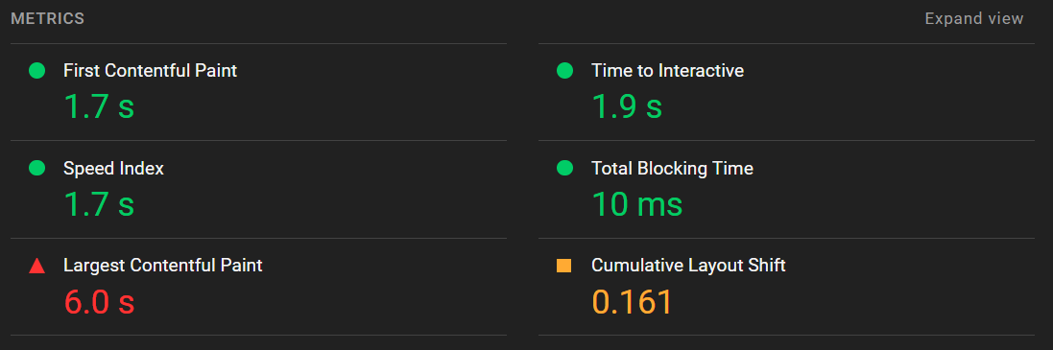
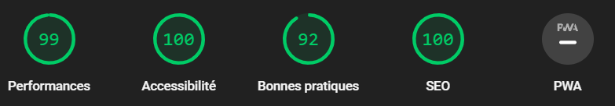
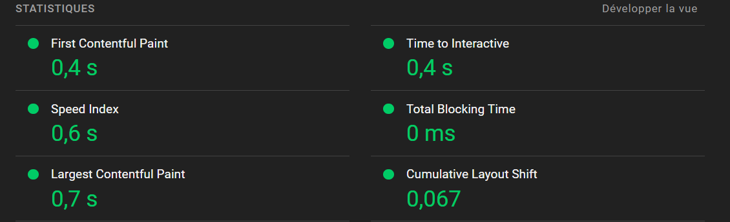
Résultats finaux, page d’accueil

Slide 23
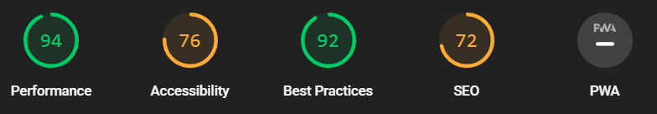
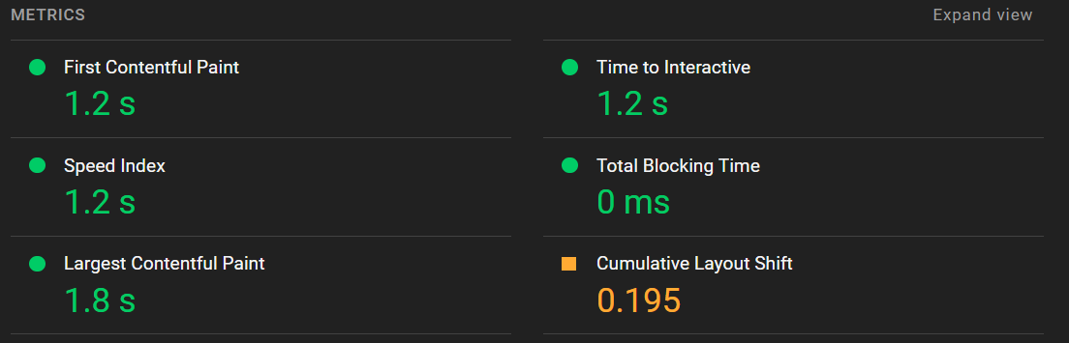
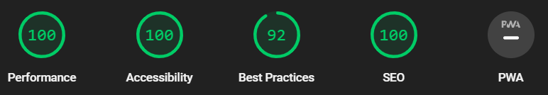
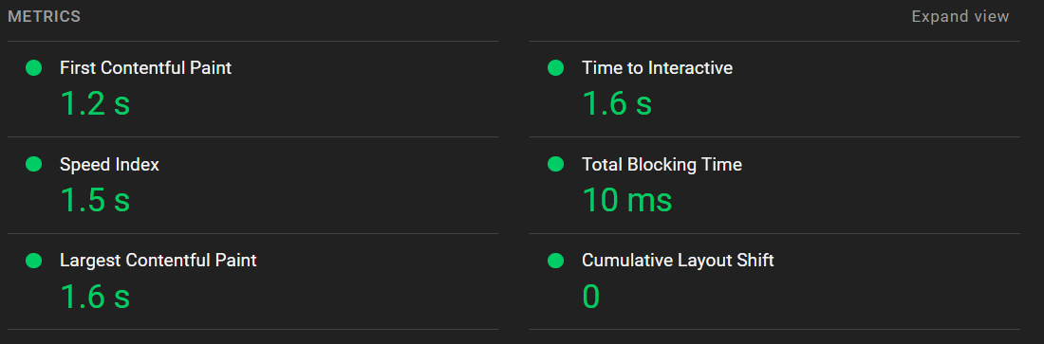
Résultats finaux : page de contact

